Slide 1
PPT Immagine coordinata

Slide 2
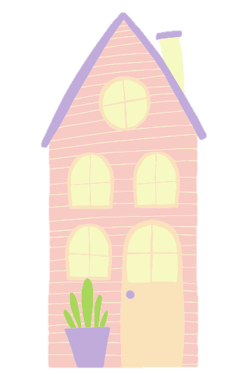
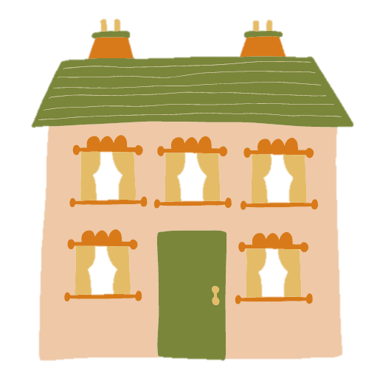
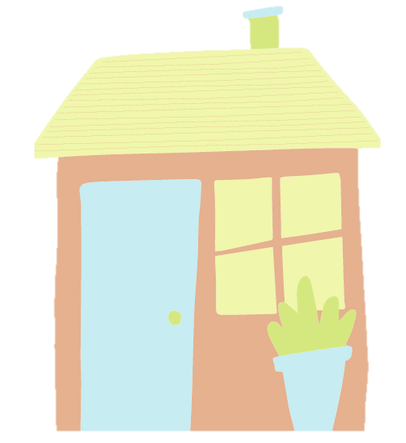
Le stanze del quotidiano
#fanuovetuttelecose
Ti aspetto qui!

Slide 3
Le stanze del quotidiano
#fanuovetuttelecose
Ti aspetto qui!

Slide 4
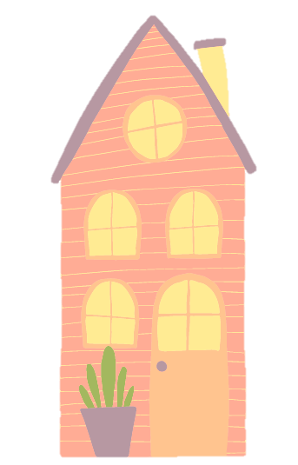
Le stanze del quotidiano
#fanuovetuttelecose
Ti aspetto qui!

Slide 5
Lo scopo di questo documento è condividere idee per attività, stimoli, proposte per valorizzare questo tempo prendendoci cura di diversi e “nuovi” aspetti del quotidiano.
Le idee possono essere esplorate percorrendo le diverse stanze, ciascuna identificata da un colore: in ciascuno vi si trovano proposte tutte relative a un certo “ambito”.
Il gioco è una possibile modalità per vivere varie sfide nell’attuale quotidiano: si può arricchire, personalizzare, modificare… in piena libertà!
Buon divertimento e buona strada!

Slide 6
SCOPO DEL GIOCO: raccogliere e portare a termine delle “sfide” personali o con la propria comunità. AVVERTENZE: il gioco è un’idea da affinare e costruire! Partite dalle vostre idee, dalle vostre esigenze e adattatelo! MODALITA’: Una persona della comunità gestisce il “tabellone” di gioco: può far riferimento a una mappa come quella contenuta nella presentazione allegata da condividere con tutti. Nella stessa presentazione sono contenute delle sezioni corrispondenti alle stanze della casa (=ambiti del quotidiano) e all’interno di ciascuna una serie di slide, ciascuna contenente una sfida. Durante la riunione un giocatore seleziona un colore (giallo, rosso, verde, blu, rosa) e quindi una determinata stanza da cui si identificherà la sua sfida della settimana. Per estrarre il colore si possono utilizzare modalità originali. Suggeriamo: Twister La app “Spin the bottle” Il sito: https://dice.virtuworld.net/colors/ Entrando nella stanza si troveranno in un “tabellone di gioco” alcune caselle colorate. Il giocatore o il direttore del gioco sceglie una delle caselle colorate. A voi la fantasia di scegliere la modalità di estrazione… A ciascuna corrisponde una carta-sfida. Le caselle vuote non hanno attività “pensate” ma potranno essere riempite dalla comunità stessa, con idee originali, legate al proprio territorio, alla propria comunità, etc; potranno anche essere aggiunte delle carte jolly lasciando libertà al giocatore di scegliere la propria sfida. Le “nuove sfide” potranno facilmente essere integrate nella presentazione (aggiungendo diapositive o eliminandone alcune non adatte o già realizzate, etc.). Si legge quindi la sfida assegnata da realizzare nella settimana. Alla riunione successiva potrete quindi verificare il raggiungimento della sfida assegnata… e ripartire con una nuova!

Slide 7
SCOPO DEL GIOCO: raccogliere e portare a termine delle “sfide” personali o con la propria comunità. AVVERTENZE: il gioco è un’idea da affinare e costruire! Partite dalle vostre idee, dalle vostre esigenze e adattatelo! MODALITA’: Una persona della comunità gestisce il “tabellone” di gioco: può far riferimento a una mappa come quella contenuta nella presentazione allegata da condividere con tutti. Nella stessa presentazione sono contenute delle sezioni corrispondenti alle stanze della casa (=ambiti del quotidiano) e all’interno di ciascuna una serie di slide, ciascuna contenente una sfida. Durante la riunione un giocatore seleziona un colore (giallo, rosso, verde, blu, rosa) e quindi una determinata stanza da cui si identificherà la sua sfida della settimana. Per estrarre il colore si possono utilizzare modalità originali. Suggeriamo: Twister La app “Spin the bottle” Il sito: https://dice.virtuworld.net/colors/ Entrando nella stanza si troveranno in un “tabellone di gioco” alcune caselle colorate. Il giocatore o il direttore del gioco sceglie una delle caselle colorate. A voi la fantasia di scegliere la modalità di estrazione… A ciascuna corrisponde una carta-sfida. Le caselle vuote non hanno attività “pensate” ma potranno essere riempite dalla comunità stessa, con idee originali, legate al proprio territorio, alla propria comunità, etc; potranno anche essere aggiunte delle carte jolly lasciando libertà al giocatore di scegliere la propria sfida. Le “nuove sfide” potranno facilmente essere integrate nella presentazione (aggiungendo diapositive o eliminandone alcune non adatte o già realizzate, etc.). Si legge quindi la sfida assegnata da realizzare nella settimana. Alla riunione successiva potrete quindi verificare il raggiungimento della sfida assegnata… e ripartire con una nuova!

Slide 8
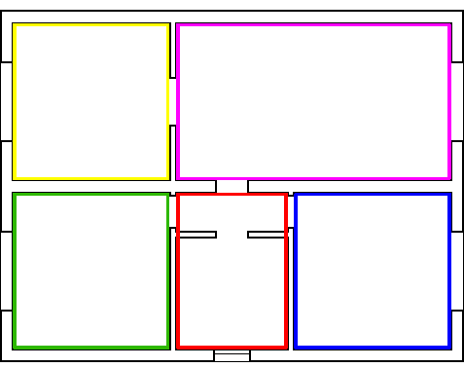
Le stanze del quotidiano
1
2
3
4
1
2
3
4
5
6
7
8
5
6
7
8
9
10
11
12
13
14
15
16
9
10
11
12
17
18
19
20
21
22
23
24
Relazioni
Servizio
13
14
15
16
25
26
27
28
29
30
31
32
17
18
19
20
33
34
35
36
37
38
39
40
21
22
23
24
41
42
43
44
45
46
47
48
1
2
3
4
1
2
3
1
2
3
4
5
6
7
8
Gioco
5
6
7
8
9
10
11
12
4
5
6
9
10
11
12
Famiglia
Creatività
13
14
15
16
7
8
9
13
14
15
16
17
18
19
20
10
11
12
17
18
19
20
21
22
23
24
13
14
15
21
22
23
24

Slide 9
GIOCO DELL’OCA Vivi un percorso a tappe, anche prendendo spunto da questa proposta: https://lombardia.agesci.it/download/vicini_da_casa/unidea_per_te/ZonaTicinoOlonaCastano1ConIlGiocoNonPerGiocoAllegato.pdf
Stanza del Gioco
1

Slide 10
COMUNITA’ Ogni R/S prepara un elenco di 10 domande legate alla propria persona (gusti personali, aspetti del carattere, aspetti del proprio fisico, abitudini) dando per ciascuna 3 opzioni. Al concorrente verrà sorteggiato uno dei quiz che indicherà la persona descritta e il concorrente dovrà dimostrare la conoscenza di questa persona rispondendo correttamente al numero maggiore di domande
Stanza del Gioco
2

Slide 11
COMUNITA’ (Once I did/TrueorFalse) Ogni R/S prepara 2 affermazioni legate ad un’esperienza/abilità una vera e una falsa. Il gioco diventa avvincente se l’affermazione vera è quanto più incredibile. Il concorrente legge l’affermazione, indicare l’opzione che ritiene vera; un capo conferma/smentisce la risposta e il concorrente conclude cercando di indovinare a chi appartiene l’affermazione.
Stanza del Gioco
3

Slide 12
COMUNITA’ (Once I did/TrueorFalse) Ogni R/S prepara 2 affermazioni legate ad un’esperienza/abilità una vera e una falsa. Il gioco diventa avvincente se l’affermazione vera è quanto più incredibile. Il concorrente legge l’affermazione, indicare l’opzione che ritiene vera; un capo conferma/smentisce la risposta e il concorrente conclude cercando di indovinare a chi appartiene l’affermazione.
Stanza del Gioco
4

Slide 13
CANTA TU In base a una parole prescelta cantare una canzone che contenga la parola (nel titolo o nel brano) o rilanciata dal concorrente precedente. La variante prevede che il conduttore del gioco “stoppi” la canzone in esecuzione e il successivo concorrente canti una canzone che contenga (nel titolo o nel testo) la parola su cui si è fermata la canzone precedente.
Stanza del Gioco
5

Slide 14
LUPUS IN TABULA Un gioco da giocare in comunità o in famiglia. Non conosci le regole? http://www.dvgiochi.net/lit/lupus_in_tabula_regole.pdf
Stanza del Gioco
6

Slide 15
DIXIT – RACCONTO CON IMMAGINI Vedi: http://www.regoledelgioco.com/giochi-da-tavolo-di-ruolo-strategia/dixit/
Stanza del Gioco
7

Slide 16
GIOCO A DISTANZA Provo a trovare un’idea per giocare, anche a distanza, con una persona anziana della mia famiglia (ma non solo)…
Stanza del Gioco
8

Slide 17
TESTO
Stanza del Gioco
9

Slide 18
TESTO
Stanza del Gioco
10

Slide 19
TESTO
Stanza del Gioco
11

Slide 20
TESTO
Stanza del Gioco
12

Slide 21
TESTO
Stanza del Gioco
13

Slide 22
TESTO
Stanza del Gioco
14

Slide 23
TESTO
Stanza del Gioco
15

Slide 24
SERVIZIO IN FAMIGLIA Mi rendo disponibile in casa e in famiglia a fare ciò che non ho mai fatto, ma che solleverebbe altri dall’incombenza (ad esempio pulire casa, gestire i propri fratelli più piccoli, gestire gli animali domestici, fare la spesa, etc.).
Stanza del Servizio
1

Slide 25
CHIAMAMI! Chiamo qualche familiare lontano.
Stanza del Servizio
2

Slide 26
UN ANGOLO DI PREGHIERA Creo un angolo di preghiera in casa per la famiglia.
Stanza del Servizio
3

Slide 27
UN ANGOLO DI PREGHIERA Creo un angolo di preghiera in casa per la famiglia.
Stanza del Servizio
4

Slide 28
SERVIZIO CONDOMINIALE Creo una bacheca per saluti, richieste di aiuto o altro.
Stanza del Servizio
5

Slide 29
PULIZIE CONDOMINIALI Mi propongo per le pulizie condominiali se non c’è chi lo faceva prima, pulizia giardino o altro supporto ai vicini.
Stanza del Servizio
6

Slide 30
IN CONTATTO Contattare l’amministrazione locale o tramite la parrocchia individuare delle persone sole con cui mantenere un contatto periodico.
Stanza del Servizio
7

Slide 31
TI RACCONTO… Prendo contatti con una casa di riposo e propongo un servizio di lettura di poesie, testi, messaggi vocali piacevoli per animare gli anziani.
Stanza del Servizio
8

Slide 32
ANCORA AL SERVIZIO Chiamo i referenti del mio servizio individuale annuale e raccolgo eventuali bisogni attuali e possibili richieste a cui provare a dare risposte, nel rispetto della situazione attuale e delle normative in vigore.
Stanza del Servizio
9

Slide 33
PREVENZIONE IN MUSICA Scelgo una canzone nota (o ne compongo una) e modifico le parole ideando un testo che “parli” di questo momento di emergenza (si potrebbero spiegare le norme igieniche da adottare in questo periodo, raccogliere dei messaggi di speranza, etc.). Provo con la comunità R/S a registrare la canzone, da condividere poi con L/C, E/G, etc.
Stanza del Servizio
10

Slide 34
VIDEO RACCONTI Penso e realizzo (anche con l’aiuto di altri se necessario) piccoli video in cui si raccontano storie per i piccoli. Li diffondo attraverso i canali del territorio (Branco/Cerchio, gruppi di catechesi della parrocchia, ecc.).
Stanza del Servizio
11

Slide 35
AUDIO-LIBRI Individuo un libro per bambini (fiabe, ninne nanne, etc.) da raccontare/suonare/cantare e diffondere attraverso delle associazioni del territorio.
Stanza del Servizio
12

Slide 36
A MESSA! Realizzo, con l’aiuto di altri amici della comunità e non, audio o video musicali con più strumenti o voci sincronizzati per animare la celebrazione liturgica in streaming.
Stanza del Servizio
13

Slide 37
TESTO
Stanza del Servizio
14

Slide 38
TESTO
Stanza del Servizio
15

Slide 39
TESTO
Stanza del Servizio
16

Slide 40
TESTO
Stanza del Servizio
17

Slide 41
TESTO
Stanza del Servizio
18

Slide 42
TESTO
Stanza del Servizio
19

Slide 43
TESTO
Stanza del Servizio
20

Slide 44
TESTO
Stanza del Servizio
21

Slide 45
TESTO
Stanza del Servizio
22

Slide 46
TESTO
Stanza del Servizio
23

Slide 47
TESTO
Stanza del Servizio
24

Slide 48
TESTO
Stanza del Servizio
25

Slide 49
TESTO
Stanza del Servizio
26

Slide 50
TESTO
Stanza del Servizio
27

Slide 51
TESTO
Stanza del Servizio
28

Slide 52
TESTO
Stanza del Servizio
29

Slide 53
TESTO
Stanza del Servizio
30

Slide 54
TESTO
Stanza del Servizio
31

Slide 55
TESTO
Stanza del Servizio
32

Slide 56
TESTO
Stanza del Servizio
33

Slide 57
TESTO
Stanza del Servizio
34

Slide 58
TESTO
Stanza del Servizio
35

Slide 59
TESTO
Stanza del Servizio
36

Slide 60
TESTO
Stanza del Servizio
37

Slide 61
TESTO
Stanza del Servizio
38

Slide 62
TESTO
Stanza del Servizio
39

Slide 63
TESTO
Stanza del Servizio
40

Slide 64
TESTO
Stanza del Servizio
41

Slide 65
TESTO
Stanza del Servizio
42

Slide 66
TESTO
Stanza del Servizio
43

Slide 67
TESTO
Stanza del Servizio
44

Slide 68
TESTO
Stanza del Servizio
45

Slide 69
TESTO
Stanza del Servizio
46

Slide 70
TESTO
Stanza del Servizio
47

Slide 71
TESTO
Stanza del Servizio
48

Slide 72
COMPETENZE DA CONDIVIDERE Riscopro alcune delle competenze sviluppate negli anni del Branco/ Cerchio o del Reparto e le ”rispolvero” e le rafforzo, condividendo un piccolo “tutorial” per il resto della comunità R/S e proponendo una piccola attività manuale o la conoscenza di una nuova competenza.
Stanza della manualità e creatività
1

Slide 73
SPORT Faccio attività sportiva in casa per mantenermi in forma (posso attingere ad alcuni spunti sul web).
Stanza della manualità e creatività
2

Slide 74
MUSICA Riprendo in mano quello strumento musicale messo da parte da un po’di tempo.
Stanza della manualità e creatività
3

Slide 75
CANTA TU Recupero sul web qualche canto della tradizione scout e propongo di impararlo anche alla mia comunità R/S.
Stanza della manualità e creatività
4

Slide 76
“CARTA E PENNA” Scrivo piccoli racconti da condividere in famiglia.
Stanza della manualità e creatività
5

Slide 77
DOLCEZZE Preparo un dolce da mangiare insieme a colazione con la mia famiglia.
Stanza della manualità e creatività
6

Slide 78
IL PRANZO E’ SERVITO Cerco qualche ricetta e preparo un piatto per la famiglia (magari il piatto preferito di qualcuno di loro!).
Stanza della manualità e creatività
7

Slide 79
PASTA DI SALE Con la pasta di sale (1 tazza di sale fino + 2 tazze di farina bianca + 3/4 di tazza di acqua) preparo dei segnaposto per un pranzo della domenica.
Stanza della manualità e creatività
8

Slide 80
C’E’ POSTA PER TE Preparo dei biglietti originali o scegliendo dei racconti o delle poesie da lasciare nella cassetta della posta del palazzo.
Stanza della manualità e creatività
9

Slide 81
BURATTINI Con del materiale di recupero (spugne, stoffe, nastri, bottoni, spago, calzini vecchi, ecc ) costruisco dei burattini; scelgo una persona della comunità R/S per aiutarmi a preparare un racconto per realizzare uno spettacolo per il Branco/Cerchio del mio gruppo.
Stanza della manualità e creatività
10

Slide 82
VIDEO RACCONTO Perché non recitare, da soli o con gli altri…? Faccio un video e creo una storia a distanza.
Stanza della manualità e creatività
11

Slide 83
TESTO
Stanza della manualità e creatività
12

Slide 84
TESTO
Stanza della manualità e creatività
13

Slide 85
TESTO
Stanza della manualità e creatività
14

Slide 86
TESTO
Stanza della manualità e creatività
15

Slide 87
TESTO
Stanza della manualità e creatività
16

Slide 88
TESTO
Stanza della manualità e creatività
17

Slide 89
TESTO
Stanza della manualità e creatività
18

Slide 90
TESTO
Stanza della manualità e creatività
19

Slide 91
TESTO
Stanza della manualità e creatività
20

Slide 92
TESTO
Stanza della manualità e creatività
21

Slide 93
TESTO
Stanza della manualità e creatività
22

Slide 94
TESTO
Stanza della manualità e creatività
23

Slide 95
TESTO
Stanza della manualità e creatività
24

Slide 96
FRATELLI E SORELLE SCOUT A livello internazionale stringere legami individuando qualche gruppo estero o, se ho avuto precedenti esperienze, rinsaldo relazioni precedenti condividendo magari la quotidianità di questa quarantena trascorsa in luoghi diversi del mondo.
Stanza delle relazioni
1

Slide 97
AMICI DI PENNA Recupero una modalità di comunicazione “antica” per restare connessi in un tempo lento e speciale o per raccontare qualcosa che finora non ho ancora raccontato…
Stanza delle relazioni
2

Slide 98
“AUTORITRATTO” Realizzo un ritratto della nostra comunità in questo tempo di quarantena che raccolga dettagli della quotidianità di ciascuno
Stanza delle relazioni
3

Slide 99
RITRATTO Eseguo il ritratto di un componente della comunità (estratto a sorte), costruendolo con foto/oggetti che parlino di questa persona.
Stanza delle relazioni
4

Slide 100
LA NOSTRA STORIA Ricostruisco la storia dello scautismo locale o del gruppo o della Comunità R/S, anche contattandone a distanza i protagonisti, e creo un video o altro per raccontarla.
Stanza delle relazioni
5

Slide 101
ANGELO CUSTODE In questa settimana mi prendo cura di una persona (un altro membro della comunità R/S sorteggiato oppure una persona che conosco e che ho scelto in autonomia...).
Stanza delle relazioni
6

Slide 102
VORREI DIRTI CHE… Mi prendo un tempo per dire a… che…
Stanza delle relazioni
7

Slide 103
MOSAICO DELLE RELAZIONI Il mosaico delle relazioni: quali sono più importanti per me in questo periodo? Le rappresento con un disegno e poi le racconto alla comunità.
Stanza delle relazioni
8

Slide 104
INTRECCIO DI RELAZIONI Quali relazioni sono più conflittuali per me in questo periodo? Le rappresento con un intreccio di corde e poi le racconto alla comunità
Stanza delle relazioni
9

Slide 105
(RI)SCOPERTE Quali modalità di relazione ho scoperto/riscoperto in questo periodo? Le racconto alla comunità
Stanza delle relazioni
10

Slide 106
UN POSTO PER ME E PER LUI Qual è il luogo della mia casa nel quale riesco meglio a passare un po’ di tempo con me stesso/a? Lo indico con un oggetto specifico. Quale invece in cui riesco a passare un po’ di tempo con Dio? Lo indico con un oggetto specifico.
Stanza delle relazioni
11

Slide 107
TESTO
Stanza delle relazioni
12

Slide 108
TESTO
Stanza delle relazioni
13

Slide 109
TESTO
Stanza delle relazioni
14

Slide 110
TESTO
Stanza delle relazioni
15

Slide 111
TESTO
Stanza delle relazioni
16

Slide 112
TESTO
Stanza delle relazioni
17

Slide 113
TESTO
Stanza delle relazioni
18

Slide 114
TESTO
Stanza delle relazioni
19

Slide 115
TESTO
Stanza delle relazioni
20

Slide 116
TESTO
Stanza delle relazioni
21

Slide 117
TESTO
Stanza delle relazioni
22

Slide 118
TESTO
Stanza delle relazioni
23

Slide 119
TESTO
Stanza delle relazioni
24

Slide 120
PREGHIERA IN FAMIGLIA Propongo alla mia famiglia di pregare con la liturgia delle ore. Non so come fare? Mi informo e imparo e condivido questa modalità di preghiera comune in tutto il mondo.
Stanza della famiglia
1

Slide 121
SI GIOCA! Organizzo sfide e tornei in famiglia, scelgo un gioco di società o di ruolo o piccole prove sportive per una serata insieme.
Stanza della famiglia
2

Slide 122
CINEFORUM Scelgo un titolo di un film da vedere in famiglia e da commentare insieme sullo stile del cineforum. Posso partire da film legati a tematiche approfondite nella Comunità R/S o ad altri argomenti che ti stanno a cuore.
Stanza della famiglia
3

Slide 123
ALBERO DI FAMIGLIA Ricostruisco le storie di vita dei membri della mia famiglia, realizzando interviste e racconti e raccogliendole insieme, magari col corredo di una ricerca fotografica sui familiari prossimi e più remoti.
Stanza della famiglia
4

Slide 124
FOLLETTI E B.A. Lancio il “Gioco dei folletti” in famiglia, gareggiando a forza di buone azioni clandestine.
Stanza della famiglia
5

Slide 125
ALBUM RICORDO Ricerco e riordino vecchie foto di famiglia, organizzando degli album da conservare.
Stanza della famiglia
6

Slide 126
LAVORI DOMESTICI Organizzare un piano di piccoli lavori domestici (manutenzione, riparazione, etc), quelli che in giorni ordinari non si ha mai il tempo di fare, magari acquisendo qualche competenza nuova per realizzarli. Provo a coinvolgere altri familiari per condividere insieme il lavoro domestico.
Stanza della famiglia
7

Slide 127
GARA DI CUCINA Propongo una gara di cucina con i familiari.
Stanza della famiglia
8

Slide 128
AL SERVIZIO Individuo (almeno) un servizio da fare in famiglia generalmente portato a termine da qualcun altro per condividere la gestione condivisa della casa.
Stanza della famiglia
9

Slide 129
TG NEWS Propongo alla mia famiglia la condivisione di alcune notizie quotidiane: a ciascuno viene affidata una testata giornalistica (cartacea o online) e ogni sera condivide una notizia importante che ha letto su quel giornale. In alternativa si può affidare a ciascuno un’area geografica (ad esempio uno stato o un continente) o una categoria (economia, sanità, cultura, ambiente), lasciando ognuno libero di informarsi dalle fonti che vuole. Da questa serie di notizie può scaturire un confronto o scambio di opinioni!
Stanza della famiglia
10

Slide 130
TESTO
Stanza della famiglia
11

Slide 131
TESTO
Stanza della famiglia
12

Slide 132
TESTO
Stanza della famiglia
13

Slide 133
TESTO
Stanza della famiglia
14

Slide 134
TESTO
Stanza della famiglia
15

Slide 135
TESTO
Stanza della famiglia
16

Slide 136
TESTO
Stanza della famiglia
17

Slide 137
TESTO
Stanza della famiglia
18

Slide 138
TESTO
Stanza della famiglia
19

Slide 139
TESTO
Stanza della famiglia
20

Slide 140
TESTO
Stanza della famiglia
21

Slide 141
TESTO
Stanza della famiglia
22

Slide 142
TESTO
Stanza della famiglia
23

Slide 143
TESTO
Stanza della famiglia
24

